Slide 1
学堂在线实施方案
2018年4月｜学堂在线

Slide 2
目录
1
综述
2
教学平台
3
内容管理
4
三方接入

Slide 3
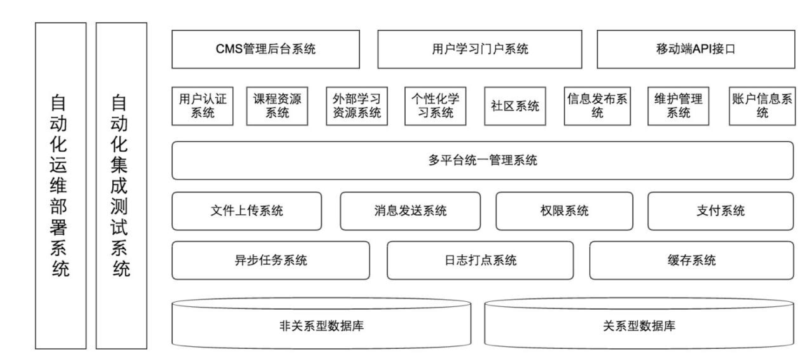
总体架构 – 层级结构（Layered Structure）

Slide 4
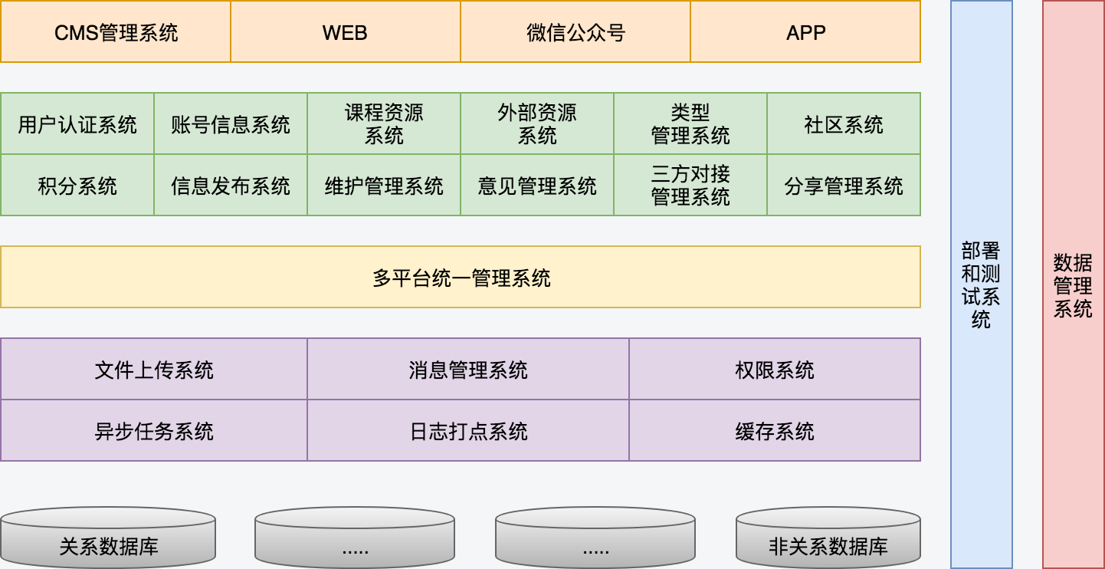
总体架构 – 层级结构（Layered Structure）

Slide 5
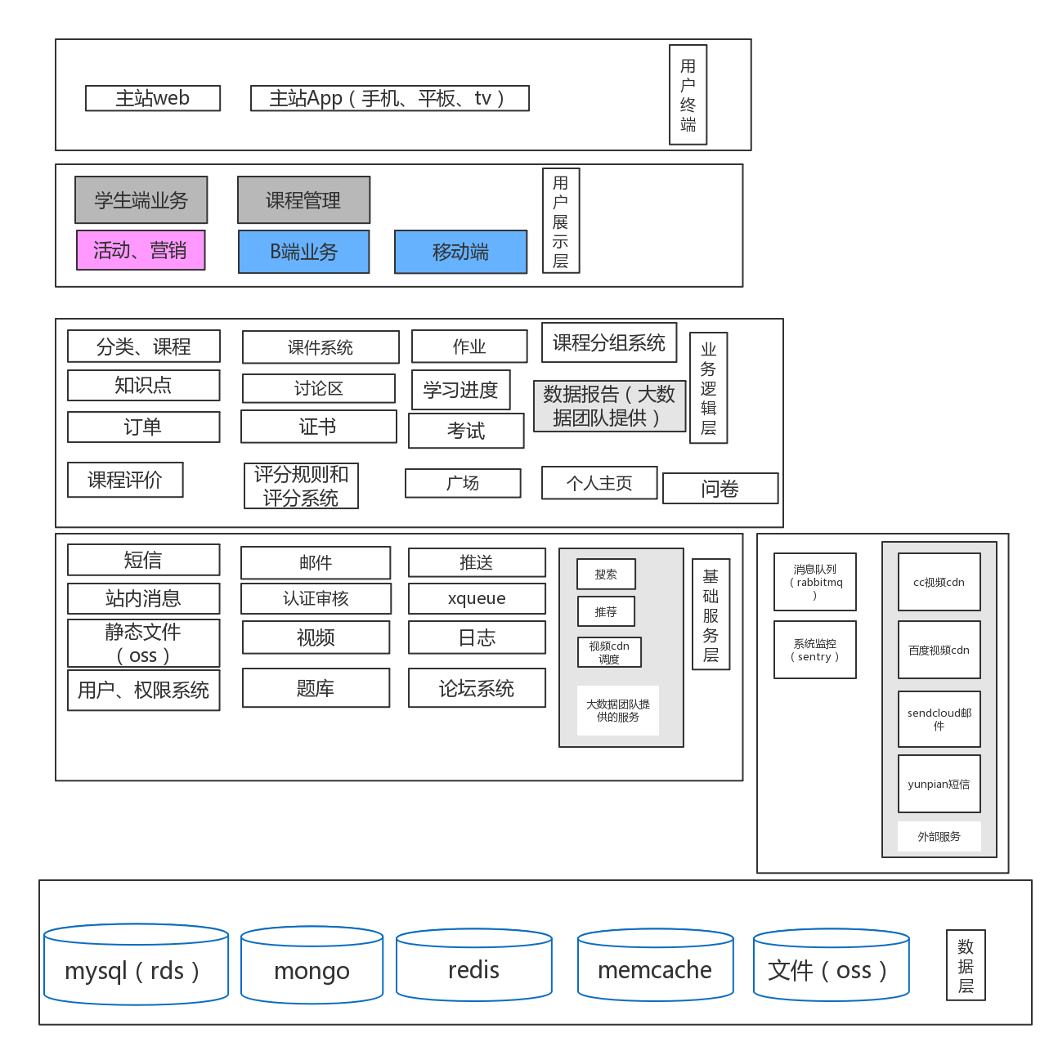
总体架构 – 层级结构（Layered Structure）

Slide 6
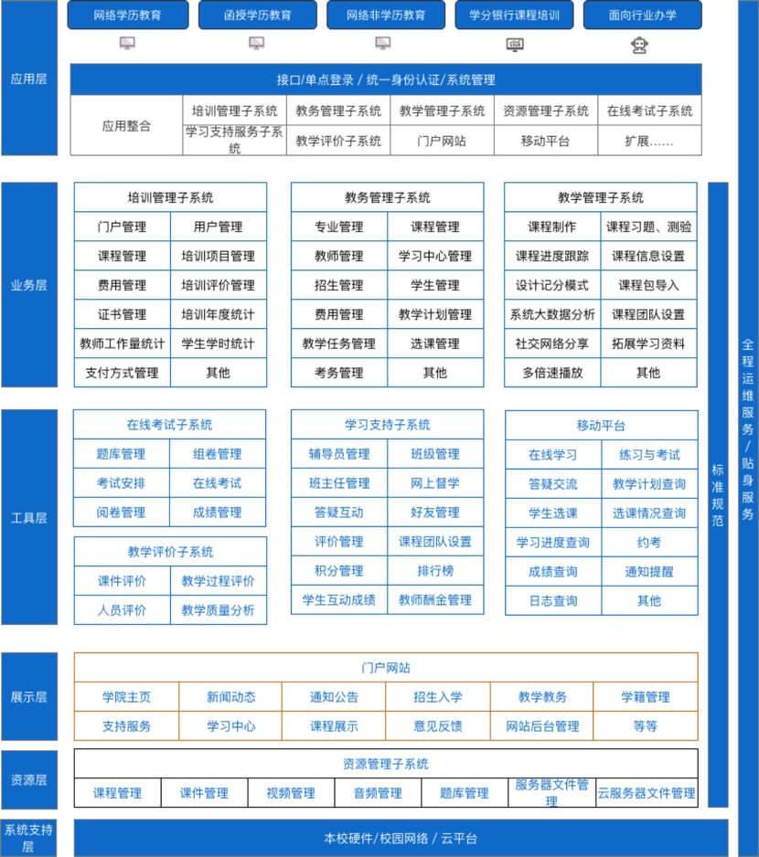
总体架构 – 层级结构（Layered Structure）

Slide 7
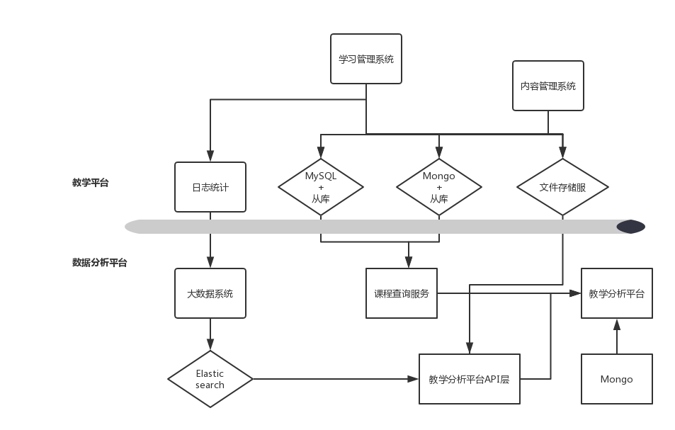
总体架构

Slide 8
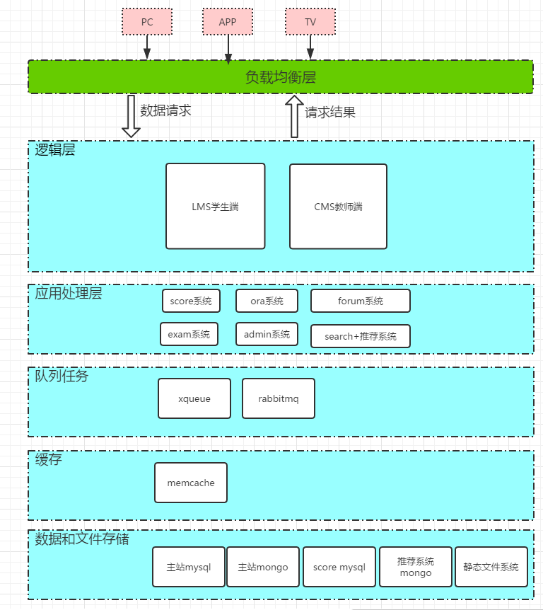
总体架构 – 资源配置（Resource）
IDC
类型 | 物理机数量 | 用途
计算型 | 2 | zabbix+cacti+openvpn
 |  | nginx+keepalived
 |  | nat+dns
计算型 | 4 | platform
 |  | 同伴互评ora
 |  | 消息队列
 |  | 论坛
 |  | 考试系统
 |  | moocap
计算型 | 4 | vpcplatform
 |  | 搜索+推荐
 |  | memcached
 |  | 推荐前端
存储型 | 3 | mysql
 |  | mongo
 |  | 静态文件存储
数据型 | 3 | 搜索ES
 |  | 数据ES
 |  | 教学分析平台
Notes:
机器数量(虚拟机)：16台
内存：配置如上图，共72G
磁盘：1.5T
CPU：4核 * 2线程

Slide 9
总体架构 – 技术栈（Skill Set）
前端
Vuejs
后端
NGINX
中间件
RabbitMQ
数据库
第三方服务
MySQL
视频转码服务
MemCache， Redis
MongoDB
H5
CDN服务
Python/Django
NodeJS

Slide 10
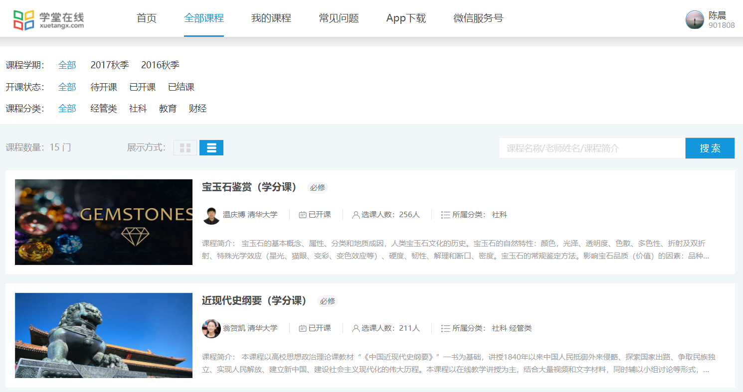
教学平台(LMS)

Slide 11

教学平台(LMS)

Slide 12
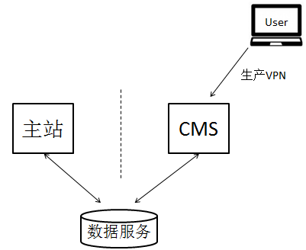
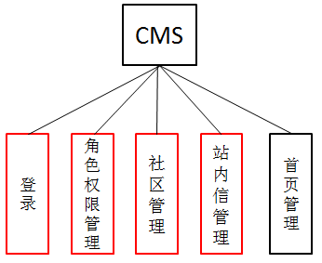
内容管理（CMS）
社区管理：帖子管理/评论管理/用户管理/举报管理/标签管理/社区公告管理/Banner管理/推荐活动

Slide 13
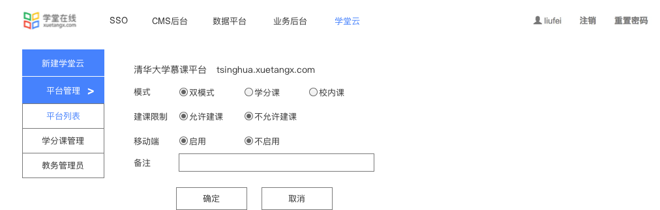
内容管理

Slide 14
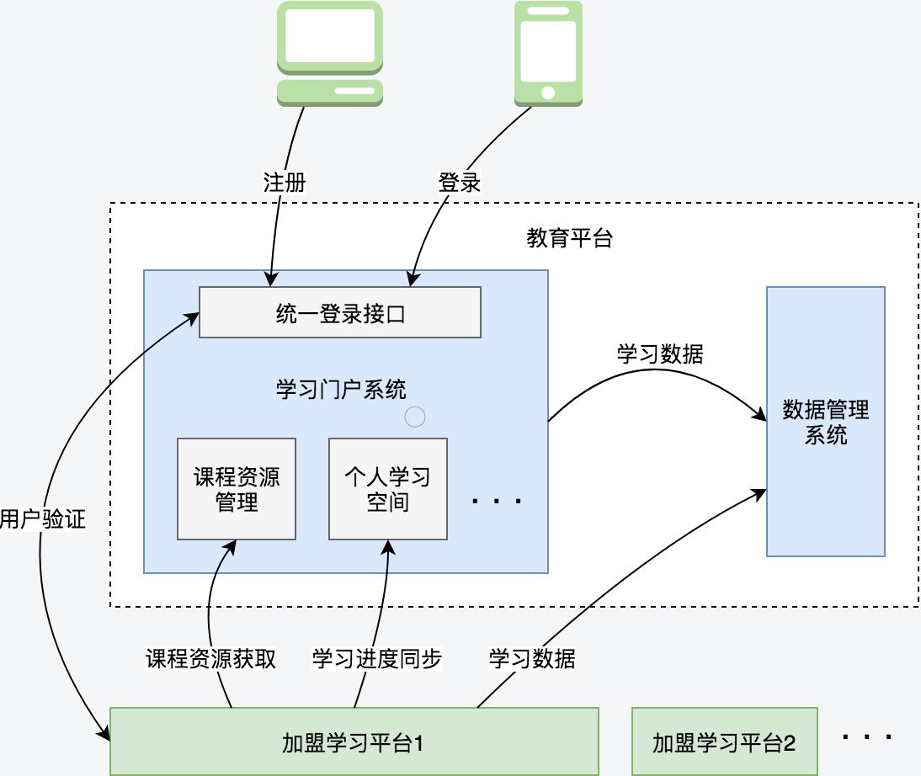
第三方接入

Slide 15
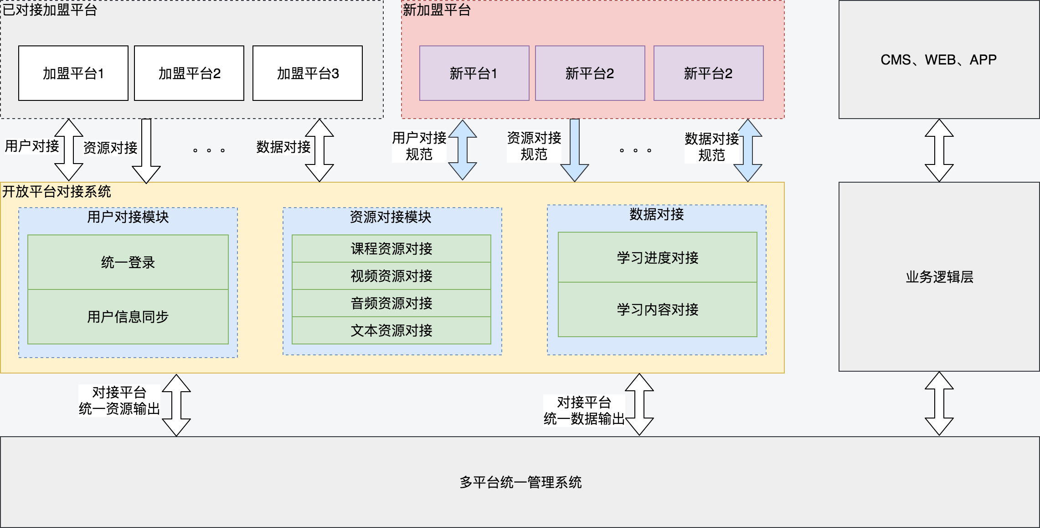
第三方接入

Slide 16
感谢聆听！
创新教育 改变世界
New Education，New World
Notes:
更新学堂在线标记
加页码

Slide 17
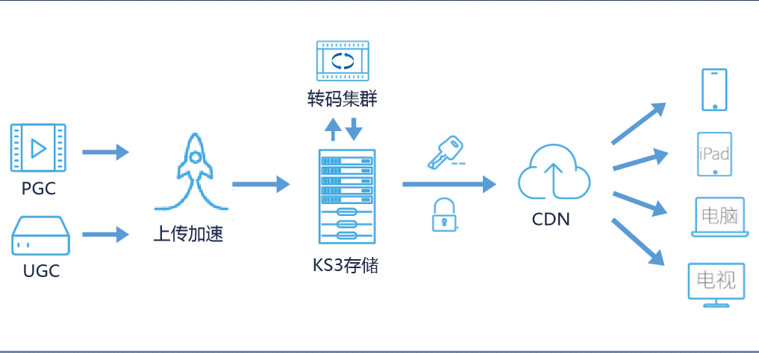
点播

Slide 18
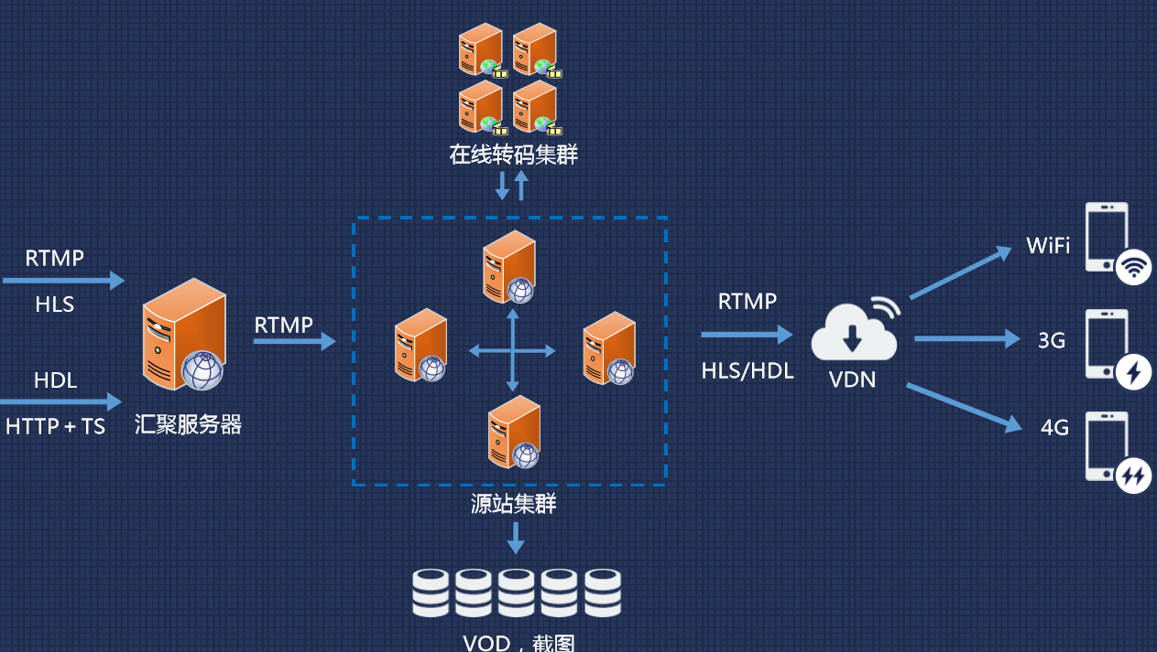
直播

Slide 19
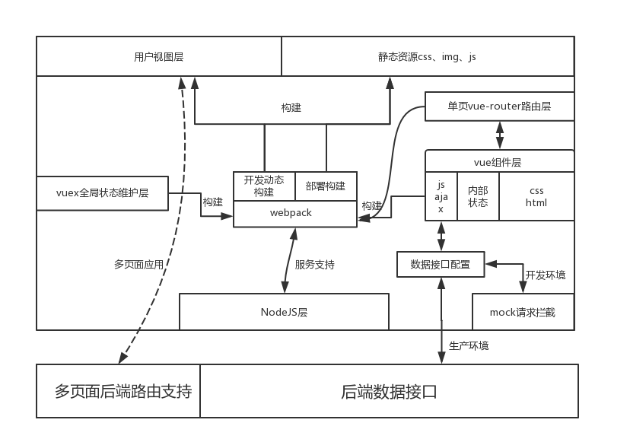
前端技术架构

Slide 20
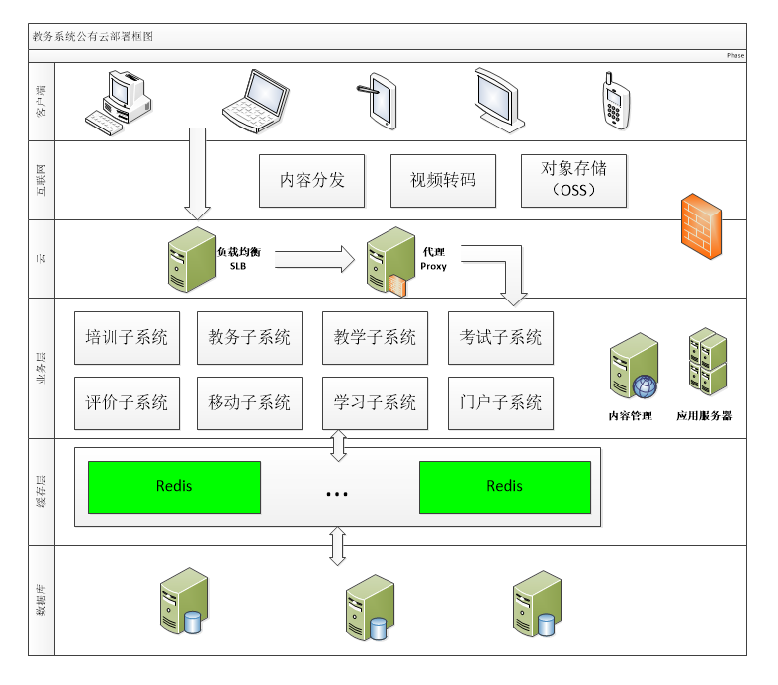
教务系统部署

